Slide 1
Qualitätsmanagement seit 1983
Prozesskontrolle und Analysen

Slide 2
Idee zur Umsetzung
von PDAP8
Digitalisierung
Umsetzung Industrie 4.0
Umsetzung der Vorgaben aus der ISO 9001
Migration auf die aktuelle Entwicklungsumgebung
Ausnutzen der Möglichkeiten des Microsoft SQL-Servers
Bessere „Usability“ für den Nutzer
Anpassung an die aktuellen Betriebssyteme
…..

Slide 3
Voraussetzungen zum Upgrade
auf PDAP8
Aktuelle Version des Microsoft SQL Servers
Erstellung/Migration der notwendigen Schnittstellen
Workshop
Aufnahme des Ist-Status
Beschreiben des gewünschten Umfanges
Festlegung der benötigten Module/Apps
Aufnehmen der geforderten Analysen und Auswertungen
Anpassung der bestehenden Lizenzen
Umsetzung der Ergebnisse des Workshops
Schulung

Slide 4
PDAP8 – Flexibel und Digital
PDAP 8.0 Reklamationsprozess neu definiert
Erfassung für interne und externe Vorgänge nach Kunden, Lieferanten, Verbesserungen und Vorschlagsmanagement
Jedem sein Cockpit
Schneller To Do - Überblick, Kennwerte im laufenden Jahr,
KPI-Tafeln mit Zielwerten und Kontrolle der Zielerreichung
Maßnahmenportal
Mit Gefährdungsbeurteilung und Risikoanalyse
Zentrales Reporting Portal mit Berichtsdesigner
Mit Gefährdungsbeurteilung und Risikoanalyse mit gruppenbezogenem Benachrichtigungssystem
8D-Reporting
Unter Einbeziehung aller verknüpften Untervorgänge

Slide 5
PDAP8 – Flexibel und Digital
Einfache Checklisten im Browser
Leichte Anwendung allgemeiner Prüfvorgaben – bei Bedarf Integration komplexer Prüfmerkmale
Regelmäßige Prüfliste per Mail
Schneller To Do - Überblick für die Prüfer mit automatischem Benachrichtigungssystem
Lieferantenbeurteilung
ABC - Analyse Matrix mit Ampelfaktoren nach unterschiedlichen Filtern und Faktoren, Werkskalender
Geschäftsanalytik / BI
Interaktive Analyse mit Visualisierungen, die Controller auf Basis eigener Datenmodelle frei gestallten können
Wissensportal
Die individuelle Unternehmensdatenbank

Slide 6
PDAP8 – Flexibel und Digital
Qualitätsvorausplanung (APQP)
FMEA /Fehlermöglichkeits- und Einflussanalyse
Kontrollplan
Prozessablaufplan
Erstmusterprüfbericht
Fertigungsbegleitung (SPC)
Prüfplanung und Überwachung
Prüfmittelverwaltung
Warenmanagement
Warenein- und -ausgangsprüfung
Reklamation / Gewährleistung
Lieferantenbewertung
Verbesserungen
Extras / AddOns

Slide 7
Der Weg zu PDAP8
PDAP 7.5
PDAP 7.7
PDAP 8
Basis
Basis
Basis
SPC
SPC
QVP
MP
MP
FB
PMV
PMV
Nur Verwaltung
WM
Eigene Kalibrierung
WE
WE
AddOn
LBW
LBW
AMM
REKL
REKL
Ohne QVP
QMM
CPL
CPL
GBU
FMEA
FMEA
PMV
EMP
EMP
BMV
BMV
BMV
MV

Slide 8
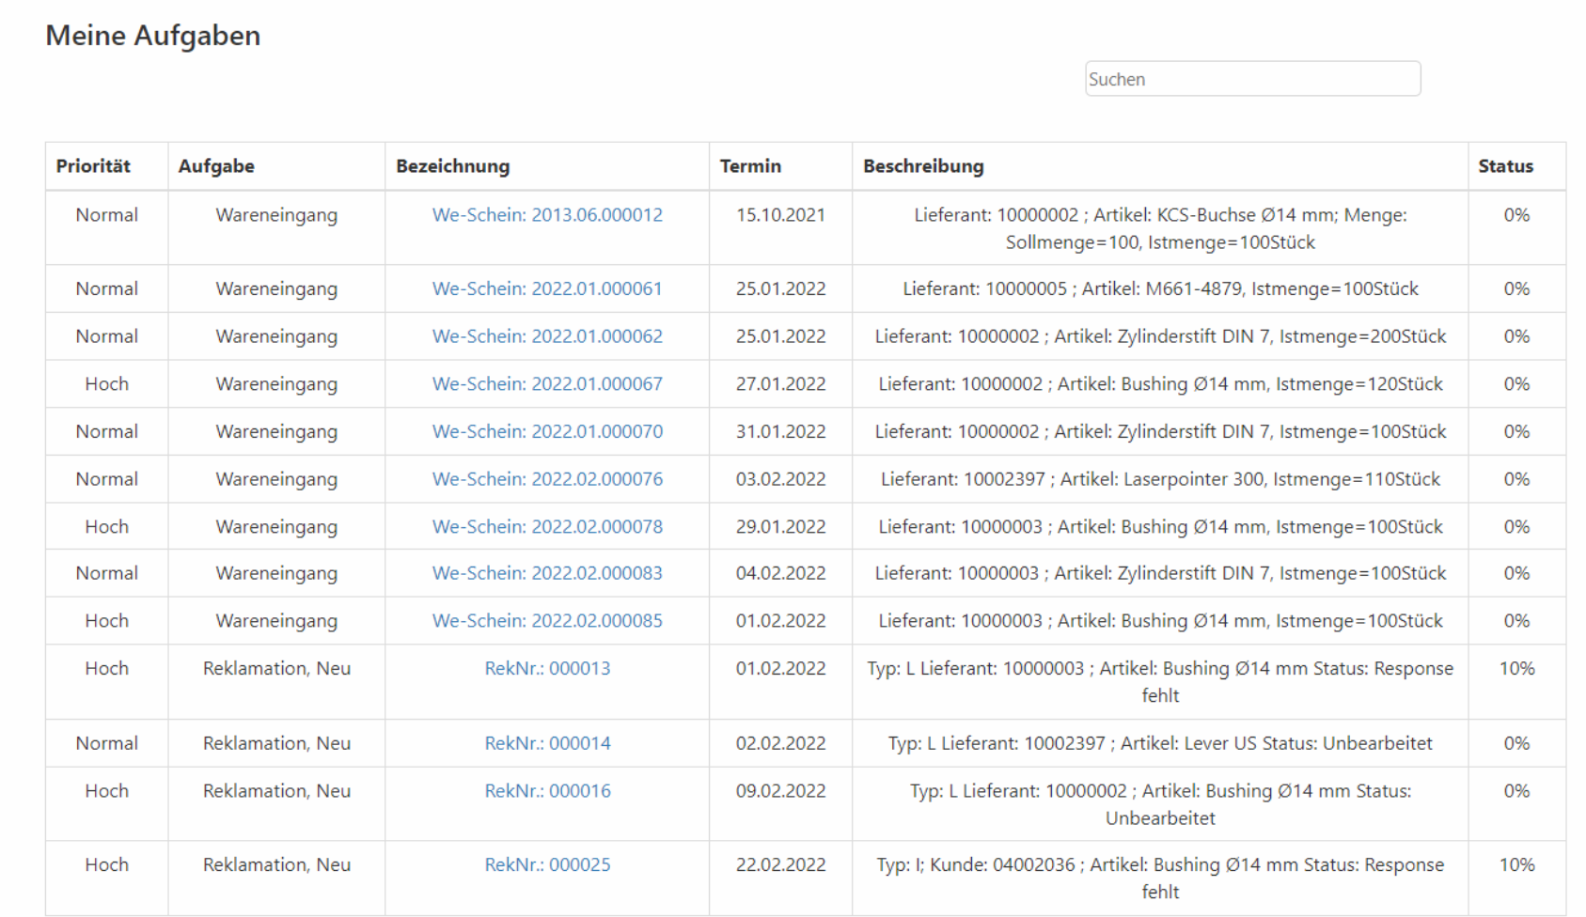
Neu – Meine Aufgaben

Slide 9
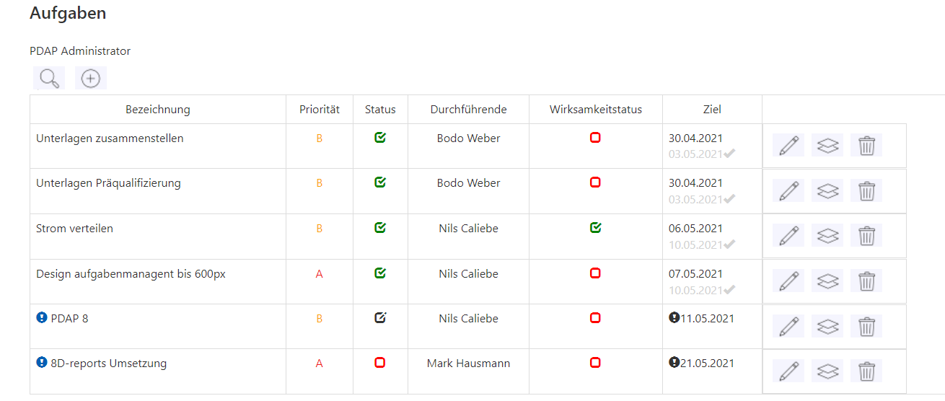
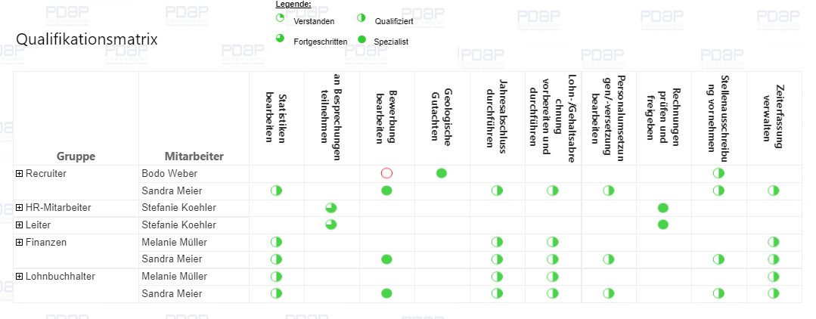
Neu – Aufgaben / Qualifizierungen
Aufgabenmanagement
Qualifizierungsmanagement

Slide 10
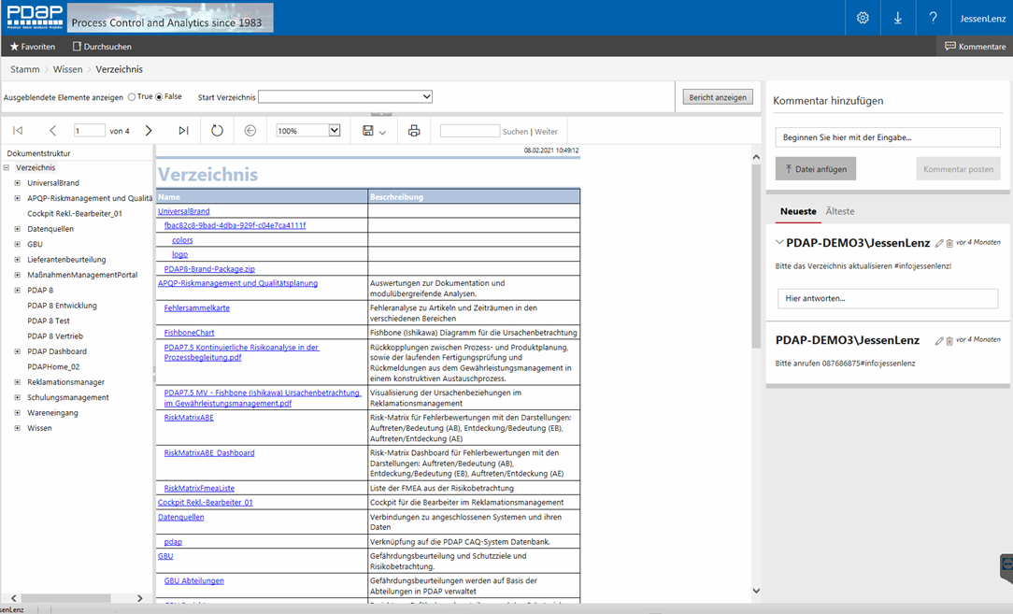
Neu – Wissensportal

